Slide 1
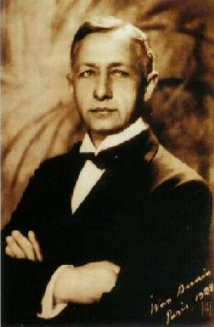
Иван Алексеевич Бунин
1870 - 1953
“Ищу я в этом мире сочетанья
Прекрасного и тайного, как сон”…
И.Бунин

Slide 2
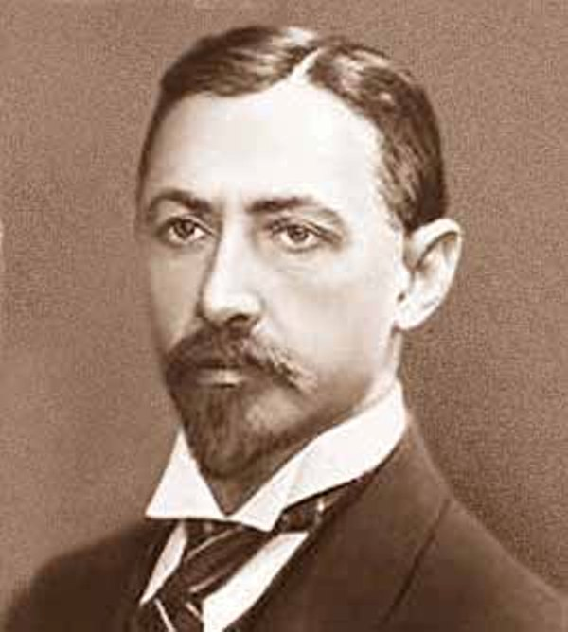

Slide 3
И.А. Бунин. “Легкое дыхание” – эпитафия ускользающей красоте
Тема урока:
Эпитафия – (греч.) – надгробная надпись.
Эпиграф:
“Ищу я в этом мире сочетанья
Прекрасного и тайного, как сон…”
И.А.Бунин

Slide 4
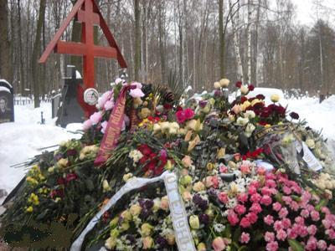

Slide 6
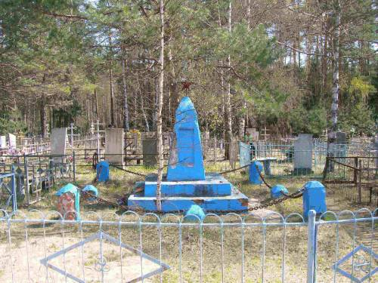
Здесь, в тишине кладбищенский аллеи,
Где только ветер веет в полусне,
Все говорит о счастье и весне.

Slide 7
Теперь это легкое дыхание
снова рассеялось в мире,
в этом облачном небе,
в этом холодном весеннем ветре…

Slide 8
В апрельский день я от людей ушла,
Ушла навек покорно и безгласно –
И все ж была я в жизни не напрасно:
Я для любви не умерла.

Slide 9
Рассказ этот – не о грехе и не о праведности, а о «легком дыхании» в человеке, вдохновении жизни в юной провинциалке. Он повествует о таланте любви, даре красоты, не замечающей себя, не понимающей, как могуч и одновременно беззащитен этот светлый дар… Рассказ доносит мысль о чем-то сложном, о том, о чем позднее скажет поэт:
Быть женщиной – великий шаг,
Сводить с ума – геройство.

